Slide 1
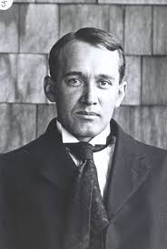
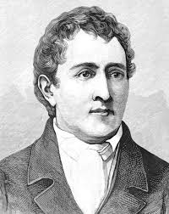
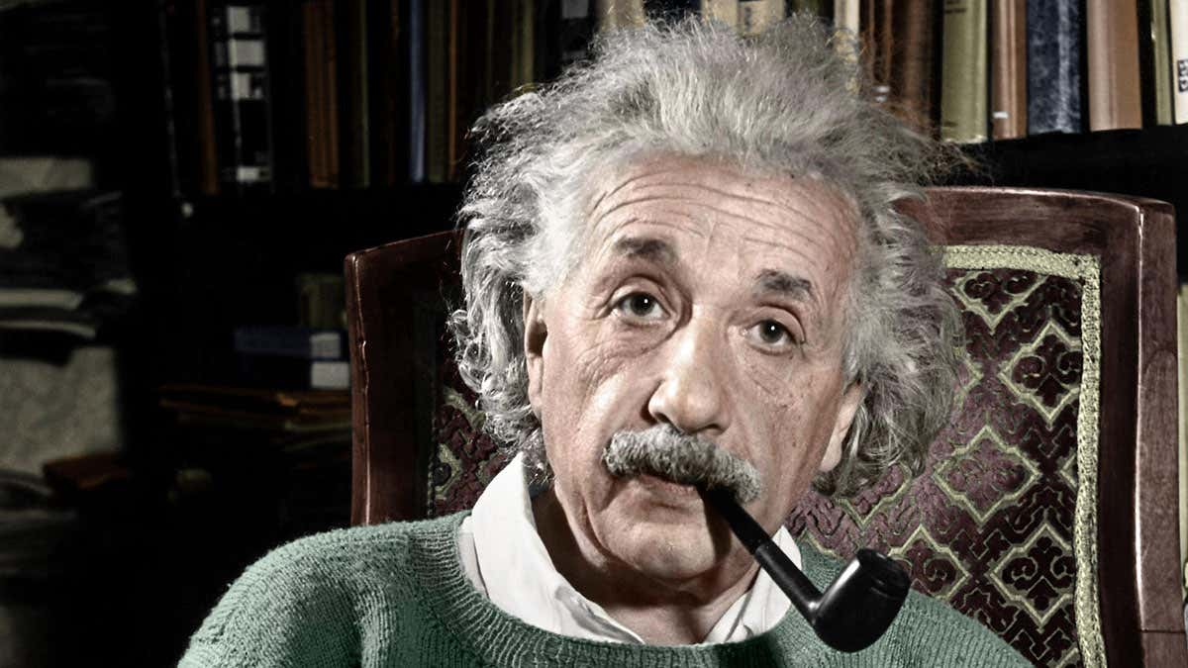
Büyük Patlama Teorisi
1912 yılında Amerikalı astronom Vestra Slipher ve Carl Wilheim
Spiral nebulaların(bulutsu) Dünya’dan uzaklaştıklarını keşfettiler
Aynı yıllarda Albert Einstein’ın yayımladığı, Genel Görelilik Teorisi
Evrenin durgun olamayacağı, genişleyebileceğini ya da büzüleceğini
Ön görüyordu

Slide 2
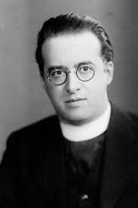
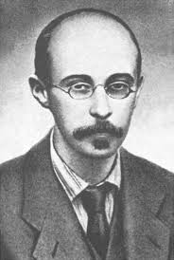
1927 yılında George Lemoitre ve Alexander friedman evrenin genişlediğini
Ve evrenin başlangıcının nasıl olduğunu teorik olarak açıklamışlardı
Buna göre zamanla evren genişliyorsa zamanı geriye doğru
İşlettiğimizde evrenin büzülmesi gerekiyordu. Bu şekilde zamanda
Geriye doğru gittiğimizde evrenin çok yoğun bir nokta içerisine
Sıkışmış yapının patlaması ile oluşabileceğini ortaya koydular
Bu teoriye de “Büyük Patlama (Bing Bang )” denmiştir

Slide 3
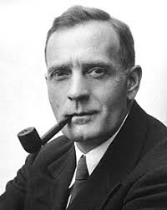
Yapılan bilimsel çalışmalar ile bu patlamanın yaklaşık
Olarak 13.6 milyar yıl önce olduğu hesaplanmıştır
Büyük patlama teorisinin dayandığı ilk bilimsel bilgiyi
1929 yılında Edwin Hubble keşfetmiştir
Hubble teleskobu ile uzak galaksilerden gelen ışınları
İncelediğinde galaksilerden gelen ışınların renk tayfında
Kırmızıya kaydığı ölçülmüstür

Slide 4
Bu ancak galaksinin bizden uzaklaşması ile mümkündür
Hubble 1936 yılında, Dünya’dan uzaklaşan galaksilerin
Uzaklaşma hızının bize olan uzaklığı doğru orantılı
Olduğunu keşfetti Bu yasa”HUBBLE YASASI”
Olarak bilinmektedir

Slide 5
Büyük patlama teorisinin dayandığı ikinci bilimsel
Bilgi. 1948 yılında George Gamow’un ortaya koyduğu
Teoridir. Bu teoriye göre, büyük patlamadan artakalan
“kalıntı” ışınımlar olması gerektiğini öngörüyordu. 1965
Yılında Arno Allan Penzias ve Robert Woodrow duyarlı
Bir mikrodalga alıcısını test ederken deneylerinde belli
Belirsiz bir ton oluşturan, rahatsız edici bir ıslık sesi
Karışıyordu Daha sonra yapılan çalışmalarda bu sese
Büyük patlamadan arta kalan ışımaların neden olduğu
Anlaşıldı bu ışımalara da “kozmik fon ışıması” denmektedir
1989 yılında NASA uzaya gönderdiği araçlarla bunu daha
Ayrıntılı biçimde inceledi bu sonuçlarla patlama teorisinin
Bir kanıtı daha bulunmuş oldu

Slide 6
Evren günümüzden yaklaşık 13.6 milyar yıl önce atom çekirdeğinin 10 üzeri 20 de biri kadar sonsuz yoğunlukta ve sıcaklıktadır
2) Evrenin başlangıcından 10 üzeri -43 e kadar olan zaman dilimine planck
zamanı denir ve fizik yasaları ile açıklanamamaktadır
Şişme dönemi denilen dönemin başlaması ile 10 üzeri -12 sonunda
evren hacminin 10 üzeri 50 katına ulaştı 10 üzeri -35 den sonra evren
hızla soğudu ve genleşti
3 dakika sıcaklık 10 üzeri 9 kelvin e düştü böylece protonlar ve nötronlar
helyum ve döteryum gibi atomların çekirdeklerini oluşturmak için bir
araya geldi
10.000 yıl sonra sıcaklık 10 üzeri 6 kelvin e düştü ve atomlar oluşmaya
başladı

Slide 7
300.000 yıl sonunda sıcaklık 3000 kelvin e düşünce elektronlar,hidrojen
ve helyum çekirdeklerine bağlanarak nötr atomları oluşturmaya başladı
oluşan nötr atomlarda moleküller ve gaz bulutlarını oluşturuyordu
Yaklaşık 4 milyar yıl sonra yıldızlar ve galaksiler oluşmaya başladı
Ömer Onur Kiraz
12B ATP 1096

